Slide 1
Reflexive Verben

Slide 2

Reflexive Verben

Slide 3
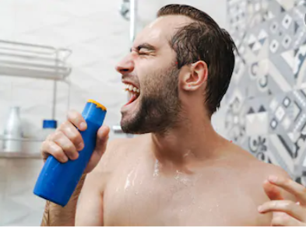
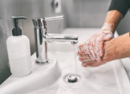
REFLEXIVE VERBEN - MIR x MICH
1. Ich wasche mich. – Ich wasche mir die Hände.
2. Du wäschst dich. – Du wäschst dir die Hände.
3. Er/Sie/Es wäscht sich (die Hände).
1. Wir waschen uns (die Hände).
2. Ihr wascht euch (die Hände).
3. Sie waschen sich (ihre Hände).

Slide 4
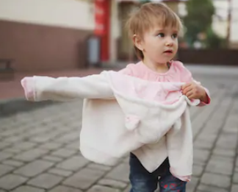
REFLEXIVE VERBEN - MIR x MICH
1. Ich ziehe mich an. – Ich ziehe mir die Jacke an.
2. Du ziehst dich an. – Du ziehst dir die Jacke an
3. Er/Sie/Es zieht sich (die Jacke) an.
1. Wir ziehen uns (die Jacke) an.
2. Ihr zieht euch (die Jacke) an.
3. Sie ziehen sich (die Jacke) an.

Slide 5


REFLEXIVE VERBEN - MIR x MICH
SE SI
1. Ich stelle mich / mir vor.
2. Du stellst dich / dir vor.
3. Er/Sie/Es stellt sich vor.
1. Wir stellen uns vor.
2. Ihr stellt euch vor.
3. Sie stellen sich vor.

Slide 6
reflexiv x nicht reflexiv
vdát se za někoho / oženit se s někým x ………………
ptát se x ……………………
smát se x ……………………
hrát si x ……………………
jmenovat se x ……………………
koupat se x ……………………
poděkovat x sich bedanken (ich bedanke mich)

Slide 7
reflexiv x nicht reflexiv
vdát se za někoho / oženit se s někým x heiraten j-n
ptát se x fragen (nach etwas)
smát se x lachen (über j-n)
hrát si x spielen (mit)
jmenovat se x heißen
koupat se x baden
poděkovat x sich bedanken (ich bedanke mich)

Slide 8
MIR x MICH
odpočinout si:
ich ruhe mich aus
ich entspanne mich (bei Yoga) = uvolním se
ich erhole mich (im Gebirge) = (z)rekreuji se, zrelaxuji se
dívat se na / prohlédnout si:
ich sehe mir Nachrichten im Fernsehen an.
vzpomenout si / upomenout se na něco:
ich erinnere mich noch an diesen Film.

Slide 9
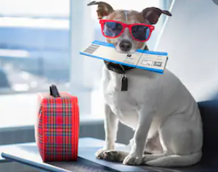

sich freuen auf (těšit se na) x über (mít radost z)
ich freue mich auf den urlaub
du freust dich
er/sie/es freut sich
über das geschenk
1. wir freuen uns
2. ihr freut euch
3. sie freuen sich

Slide 10
verben mit präpositionen - n a v í c
WOMIT bist du heute gefahren? - Mit dem Bus.
(= Mit welchem Verkehrsmittel…?)
War die Unterkunft gut? - Ja, ich bin DAMIT zufrieden.
(= mit der Unterkunft / mit dem Hotel / mit der Pension…)

Slide 11
sich freuen auf (těšit se na) x über (mít radost z)
WOrauf (na co) freust du dich? - auf die ferien.
auf Wen (na koho) freust du dich? - auf meine cousine.
WOrüber (z čeho) freust du dich? - über das geschenk.
über Wen (z koho) freust du dich? - über meinen sohn.
an, auf, um, über: wo + r + präposition, da + r + präposition

